Slide 1
Taistelu Suomesta

Slide 2
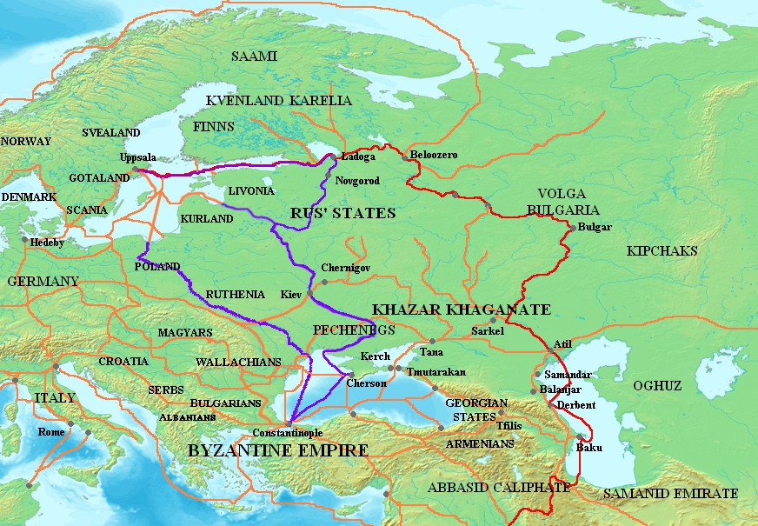
Taustaa
Kauppa-aluekiistat Itämerellä
Hansa Tanska
Novgorod
Venäjän kauppa kulki pitkin Suomen rannikkoa

Slide 3
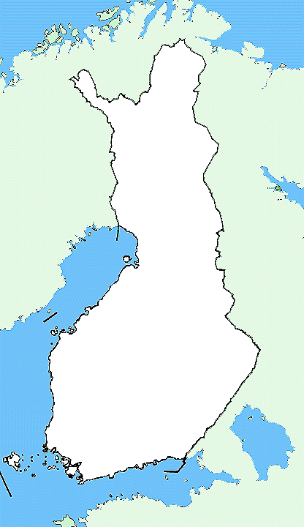
Paavin ja Saksan keisarin valtataistelu
  Paavi tuki Ruotsin kuninkaan pyrkimyksiä
Uskonnolliset syyt
  Roomalaiskatolisen ja ortodoksisen kirkon ero 1054 heijastui kilpajuoksuna käännyttämään → ristiretkiä
  ( Suomen rannikolla jo kaupan mukana tullutta kristinuskoa)
RUOTSI
NOVGOROD

Slide 4
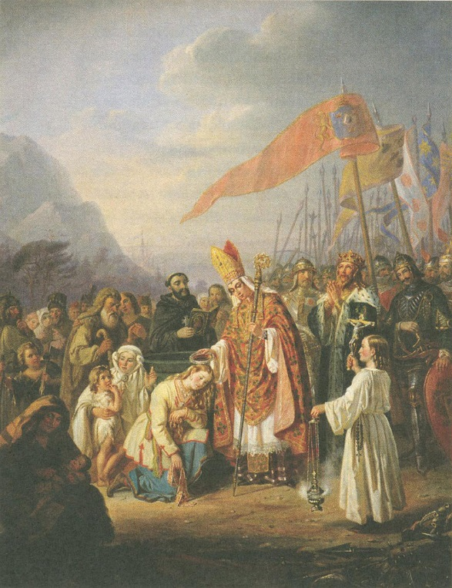
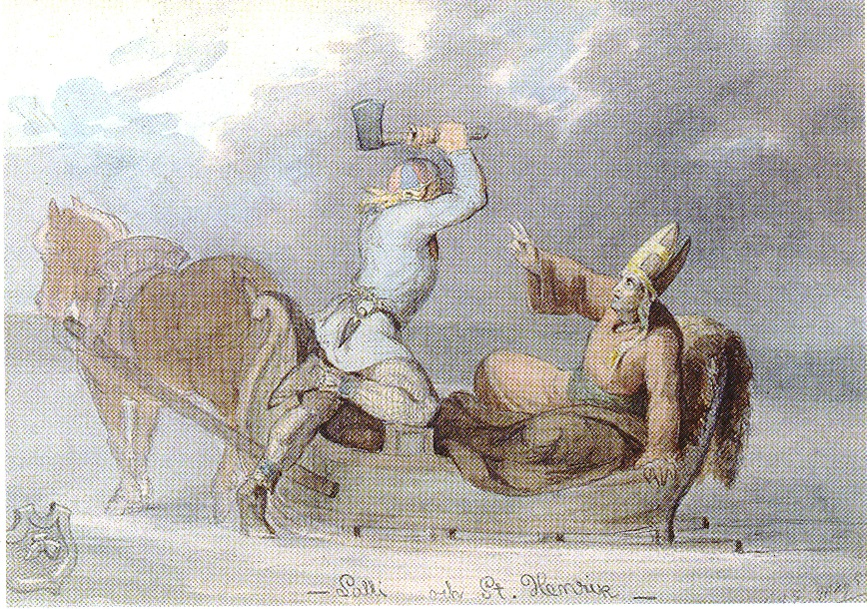
1. Ristiretki n. 1155 Kalantiin
Johdossa piispa Henrik ja Eerik Pyhä
Alue liitettiin löyhästi Ruotsiin, pakkoverotus → Suomesta katolinen
Novgorod nousi 1200-luvulla → Karjalaan pakkokäännytyksiä (ortodoksit)
Tanskalaisten hyökkäyksiä Porvoon tienoille (1191-1202)

Slide 5
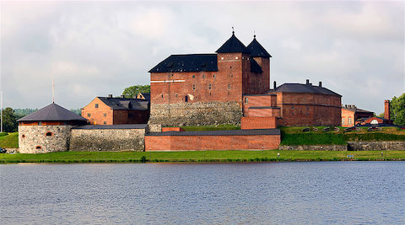
2. Ristiretki joko
a) 1238 Häme ja Nevanretki 1240 = suurhyökkäys Novgorodiin → Aleksanteri Nevski löi ruotsalaiset
Tai b) 1249 Häme, Birger –jaarli: varmistetaan asemat Suomessa
  Ruotsal. Asutusta Uudellemaalle
  Hämeenlinna

Slide 6
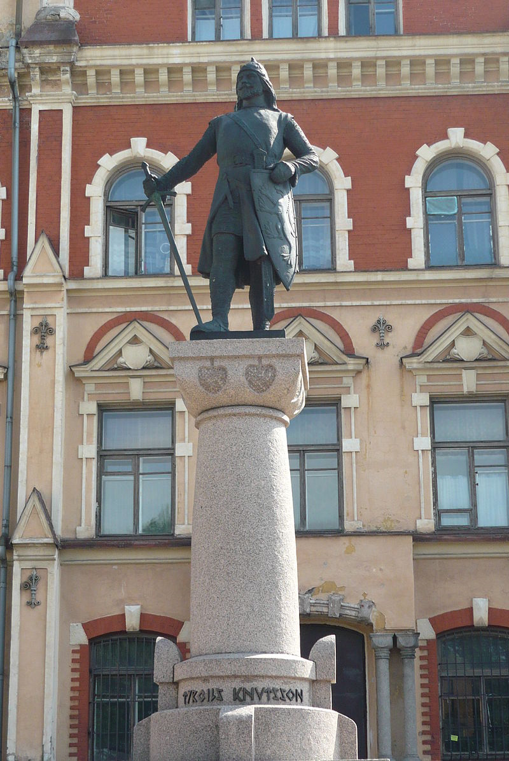
3. ristiretki
Karjalaan 1293 Tyrgils Knuutinpoika
Viipurin linna
Vakiinnutti ruotsalaisvallan Karjalan länsiosiin

Slide 7
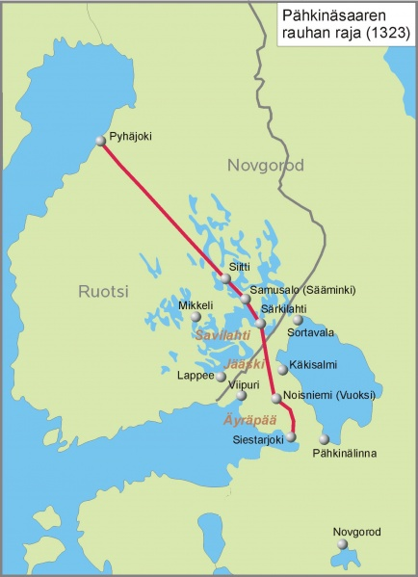
→ Pähkinäsaaren rauha
Sota haittasi kauppaa → Hansa välitti rauhan
Raja Pyhäjoelta Rajajoelle
Saksalaisille palkkioksi kauppavapaus

Slide 8
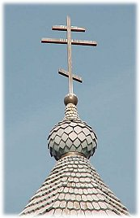
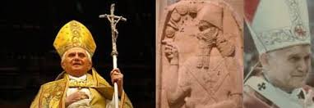
Suomalaiset omaksuivat hitaasti kristinuskon ja sekoittivat siihen omia jumaliaan → barbaarikristillisyys
Suomesta tuli rajamaa: Länsi-Suomi oli katolisen, läntisen kulttuurin piirissä. Itä-Suomi omaksui ortodoksisen uskon.

